Slide 1

Biology 2e
5. kafli: Bygging og hlutverk frumuhimna

Slide 2
Efnisyfirlit kafla
Efnishlutar og bygging
Óvirkur flutningur
Virkur flutningur
Magnflutningur

Slide 3
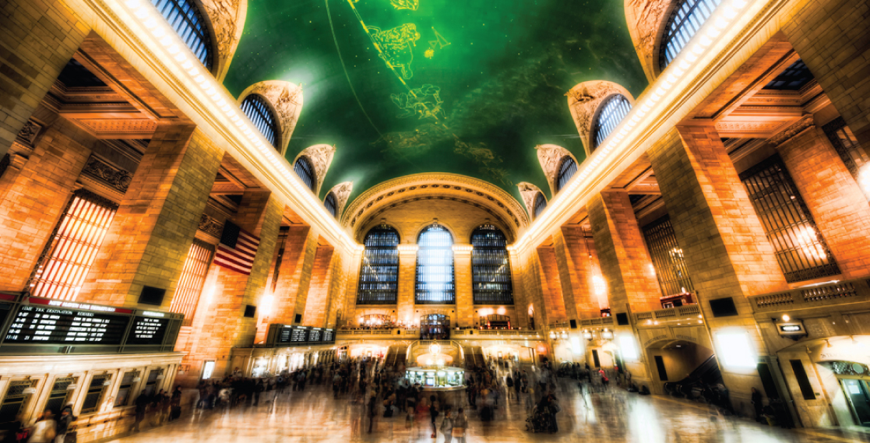
Figure 5.1
Þrátt fyrir allt það annríki sem virðist ríkja á Grand Central Station starfar hún af mikilli skipulagningu: fólk og hlutir færast frá einum stað til annars, fara yfir tiltekin mörk eða eru afmörkuð innan þeirra, og mynda stöðugt flæði sem hluta af stærra starfi. Á svipaðan hátt felast hlutverk frumuhimnu í hreyfingu innan frumunnar og í starfsemi sem fer fram yfir mörk hennar. (höfundatilvísun: byggt á verki eftir Randy Le’Moine)
Notes:
This photo shows the hustle and bustle of Grand Central Station.

Slide 4
5.1 Efnishlutar og bygging
Hæfniviðmið
Skilja fljótandi mósaíklíkan frumuhimnunnar
Lýsa hlutverkum fosfólípíða, próteina og kolvetna í himnum
Fjalla um flæði himna

Slide 5
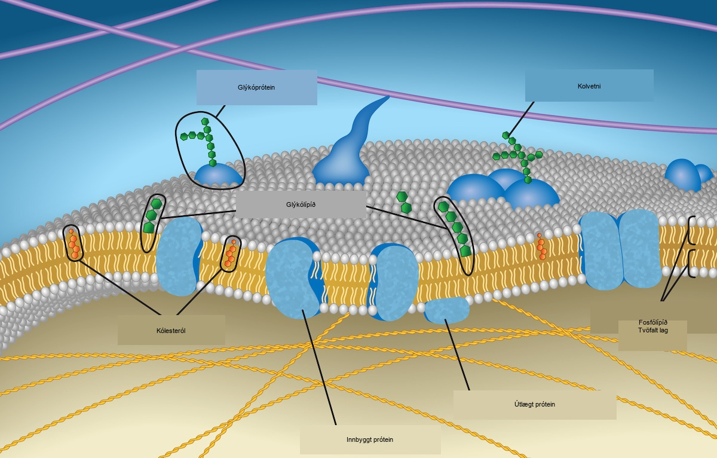
Figure 5.2
Fljótandi mósaíklíkan frumuhimnunnar lýsir frumuhimnunni sem hreyfanlegri samsetningu fosfólípíða, kólesteróls og próteina. Kolvetni sem tengjast lípíðum (glýkólípíð) og próteinum (glýkóprótein) ná út frá ytra borði himnunnar. Höfundatilvísun: Rao, A., Ryan, K., Fletcher, S., Hawkins, A. og Tag, A. Department of Biology, Texas A&M University.
Notes:
This illustration shows a phospholipid bilayer with proteins and cholesterol embedded in it. Integral membrane proteins span the entire membrane. Protein channels are integral membrane proteins with a central pore through which molecules can pass. Peripheral proteins are associated with the phospholipid head groups on one side of the membrane only. A glycoprotein is shown with the protein portion of the molecule embedded in the membrane and the carbohydrate portion jutting out from the membrane. A glycolipid is also shown with the lipid portion embedded in the membrane and the carbohydrate portion jutting out of the membrane.

Slide 6
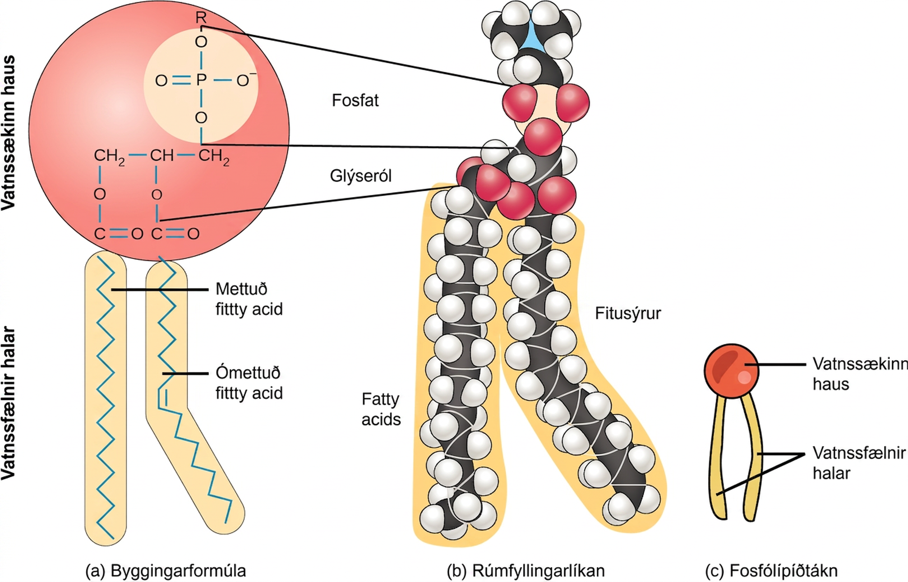
Figure 5.3
Þessi fosfólípíðsameind er gerð úr vatnssæknum haus og tveimur vatnsfælnum hölum. Vatnssækni haushópurinn er fosfathópur sem tengist glýserólsameind. Vatnsfælnu halarnir eru langar kolvetniskeðjur og hvor um sig inniheldur annaðhvort mettaða eða ómettaða fitusýru.
Notes:
An illustration of a phospholipid shows a hydrophilic head group composed of phosphate connected to a three-carbon glycerol molecule, and two hydrophobic tails composed of long hydrocarbon chains.

Slide 7
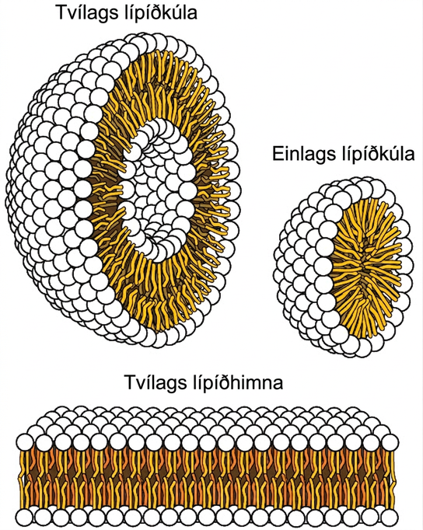
Figure 5.4
Í vatnslausn raðast fosfólípíð yfirleitt þannig að skautaðir hausar þeirra snúa út á við en vatnsfælnir halar þeirra inn á við. (höfundatilvísun: byggt á verki eftir Mariana Ruiz Villareal)
Notes:
The image on the left shows a spherical lipid bilayer, shown as a half sphere whose surface is covered in the spherical polar heads, and thin, strandlike tails extend inward. In the core of the sphere is another half sphere, with the same anatomy but with the polar heads facing inward and the strandlike tails facing out toward the tails of the outer layer. The image on the right shows a smaller sphere that has a single lipid layer only, with the spherical heads facing outward. The image at the bottom shows a lipid bilayer sheet; whose polar heads form the upper and lower surfaces, with tails extending toward each other in the middle.

Slide 8
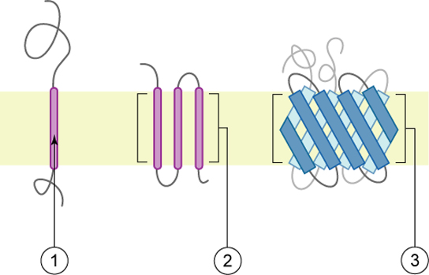
Figure 5.5
Innfelld himnuprótein geta haft einn eða fleiri alfa-gorma sem ná þvert í gegnum himnuna (dæmi 1 og 2), eða þau geta haft beta-flögur sem ná þvert í gegnum himnuna (dæmi 3). (höfundatilvísun: “Foobar”/Wikimedia Commons)
Notes:
The left part of this illustration shows an integral membrane protein with a single alpha-helix that spans the membrane. The middle part shows a protein with several alpha-helices spanning the membrane. The right part shows a protein with two beta-sheets spanning the membrane.

Slide 9
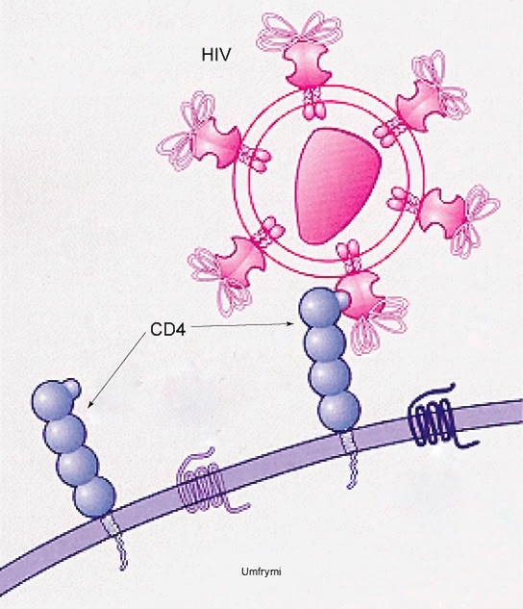
Figure 5.6
HIV binst CD4-viðtakanum, glýkópróteini á yfirborði T-frumna. (höfundatilvísun: byggt á verki frá NIH, NIAID)
Notes:
This illustration shows the plasma membrane of a T cell. C D 4 receptors extend from the membrane into the extracellular space. The H I V virus recognizes part of the C D 4 receptor and attaches to it.

Slide 10
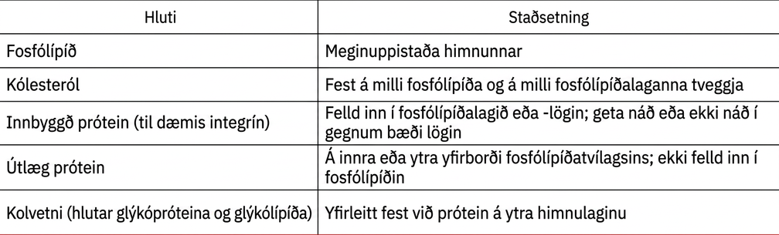
Table 5.1

Slide 11
5.2 Passive Transport
Hæfniviðmið
Útskýra hvers vegna og hvernig óvirkur flutningur á sér stað
Skilja ferli osmósu og flæðis
Skilgreina þanþéttni og tengsl hennar við óvirkan flutning

Slide 12
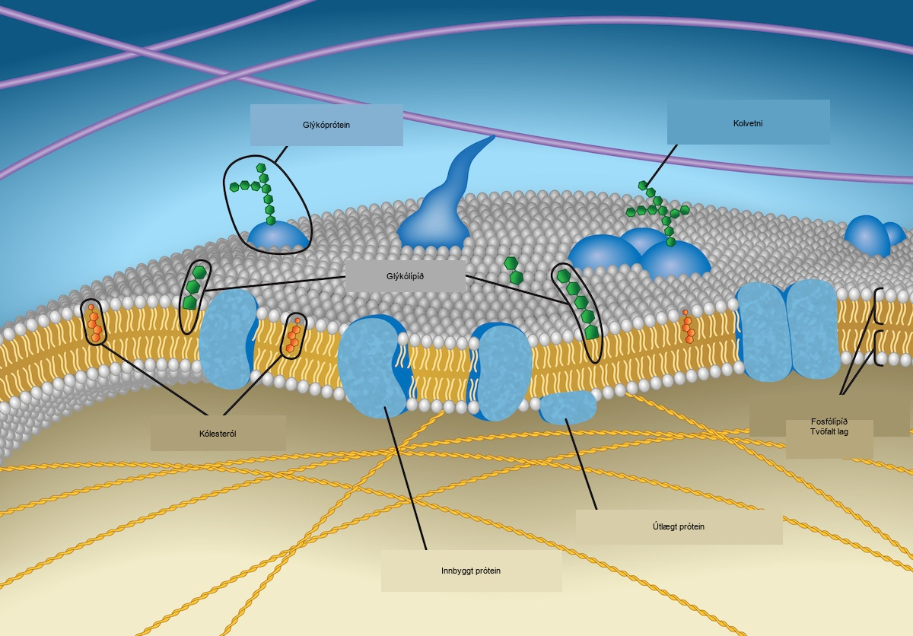
Figure 5.7
Ytra yfirborð frumuhimnunnar er ekki eins og innra yfirborð hennar. Höfundatilvísun: Rao, A., Ryan, K., Fletcher, S., Hawkins, A. og Tag, A. Department of Biology, Texas A&M University.
Notes:
This illustration shows that the inside and outside of a plasma membrane are different, with the exterior covered in the spherical heads, and the interior filled with the strandlike tails.

Slide 13
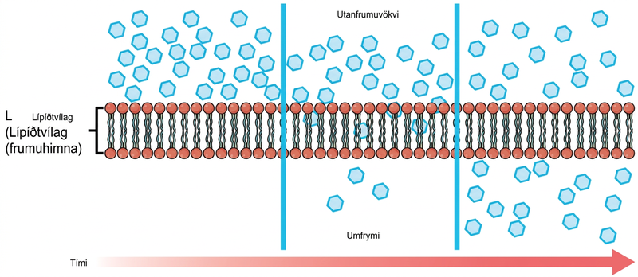
Figure 5.8
Við flæði um gegndræpa himnu færist efni frá svæði með háan styrk (í þessu tilviki utanfrumuvökva) niður styrkhalla sinn (inn í umfrymið). (höfundatilvísun: byggt á verki eftir Mariana Ruiz Villareal)
Notes:
The left part of this illustration shows a substance on one side of a membrane only, in the extracellular fluid. The middle part shows that, after some time, some of the substance has diffused across the plasma membrane, from the extracellular fluid and into the cytoplasm. The right part shows that, after more time, an equal amount of the substance is on each side of the membrane.

Slide 14
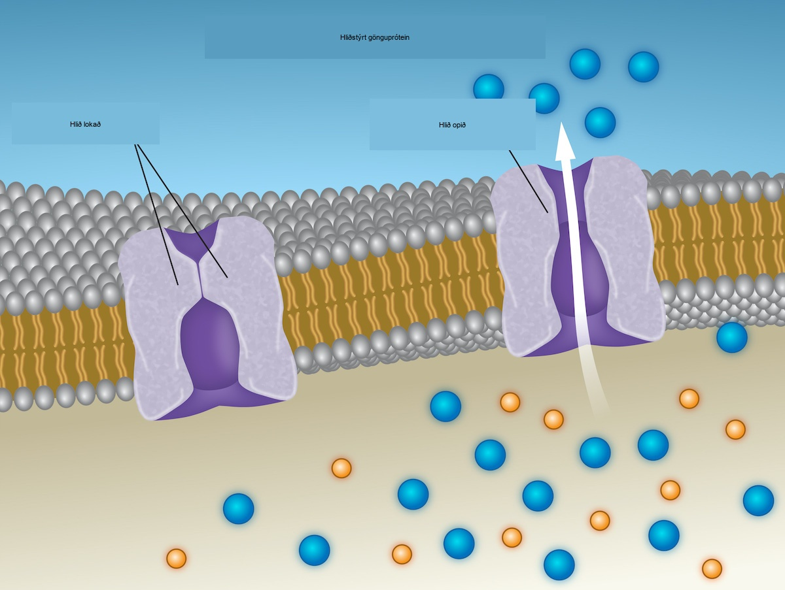
Figure 5.9
Jónagönguprótein. Jónagönguprótein eru hliðstýrð. Þegar þau eru lokuð komast engar jónir í gegnum þau. Þegar göng opnast flæða hins vegar tilteknar jónir í gegnum þau. Gönguprótein eru mjög sértæk og hleypa aðeins ákveðinni jón eða afmörkuðum hópi jóna í gegn. Höfundatilvísun: Rao, A., Ryan, K., Tag, A. og Fletcher, S. Department of Biology, Texas A&M University.
Notes:
This illustration shows two channel proteins in the plasma membrane. One protein is labeled gate closed, and there is no space for particles to pass through. The other is labeled gate open, and there is a space for substances to pass through. Substances of the same type appear on both sides of the membrane near the open-gated protein.

Slide 15
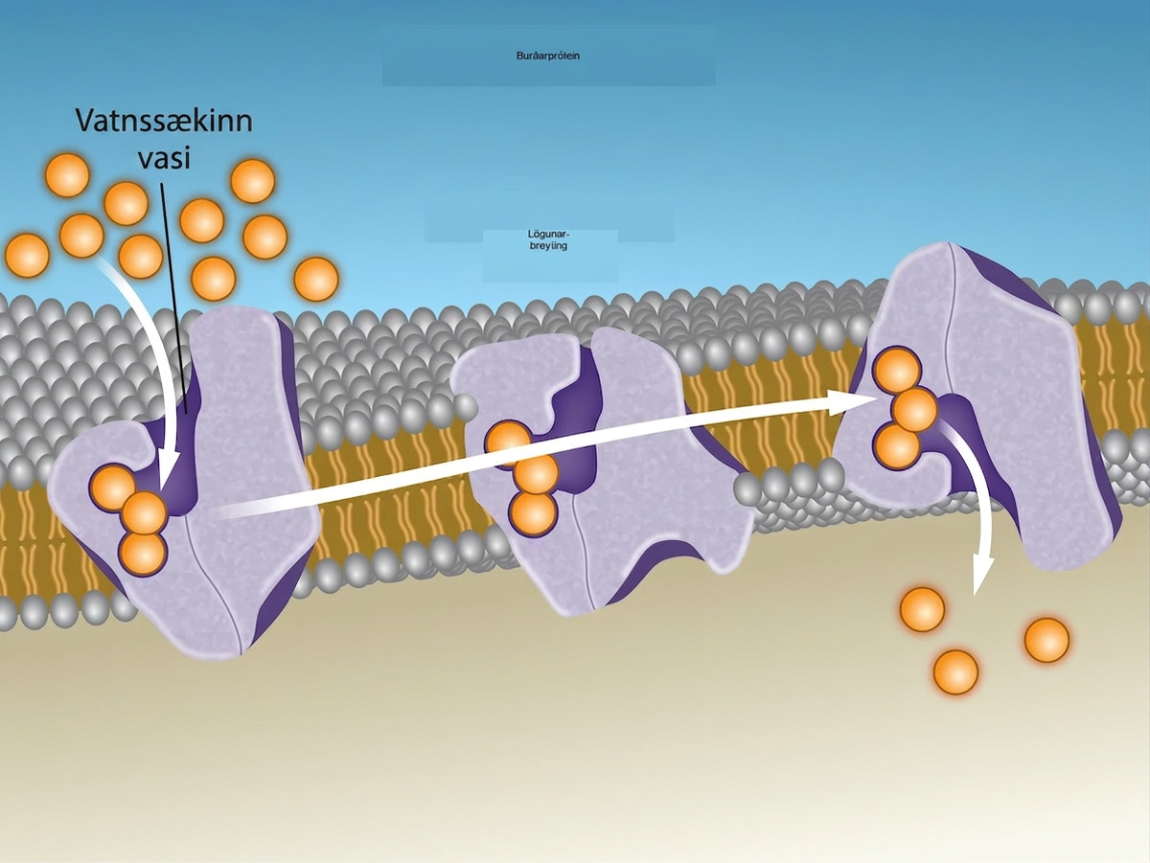
Figure 5.10
Sum efni geta færst niður styrkhalla sinn yfir frumuhimnuna með aðstoð burðarpróteina. Burðarprótein breyta lögun sinni þegar þau flytja sameindir yfir himnuna. Höfundatilvísun: Rao, A., Tag, A. og Fletcher, S. Department of Biology, Texas A&M University.
Notes:
This illustration shows a carrier protein embedded in the membrane with an opening that initially faces the extracellular surface, labeled the hydrophilic pocket. After a substance binds the carrier, it changes shape so that the opening faces the cytoplasm. The change is labeled conformational change. After, the substance is released.

Slide 16
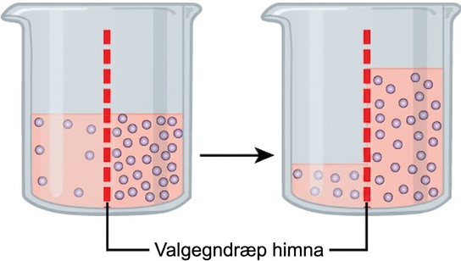
Figure 5.11
Við osmósu færist vatn alltaf frá svæði þar sem styrkur vatns er meiri til svæðis þar sem hann er minni. Á myndinni kemst uppleysta efnið ekki í gegnum valgegndræpu himnuna, en vatnið kemst í gegn.
Notes:
This illustration shows a container whose contents are separated by a semipermeable membrane. Initially, there is a high concentration of solute on the right side of the membrane and a low concentration of the left. Over time, water diffuses across the membrane toward the side of the container that initially had a higher concentration of solute (lower concentration of water). As a result of osmosis, the water level is higher on this side of the membrane, and the solute concentration is the same on both sides.

Slide 17
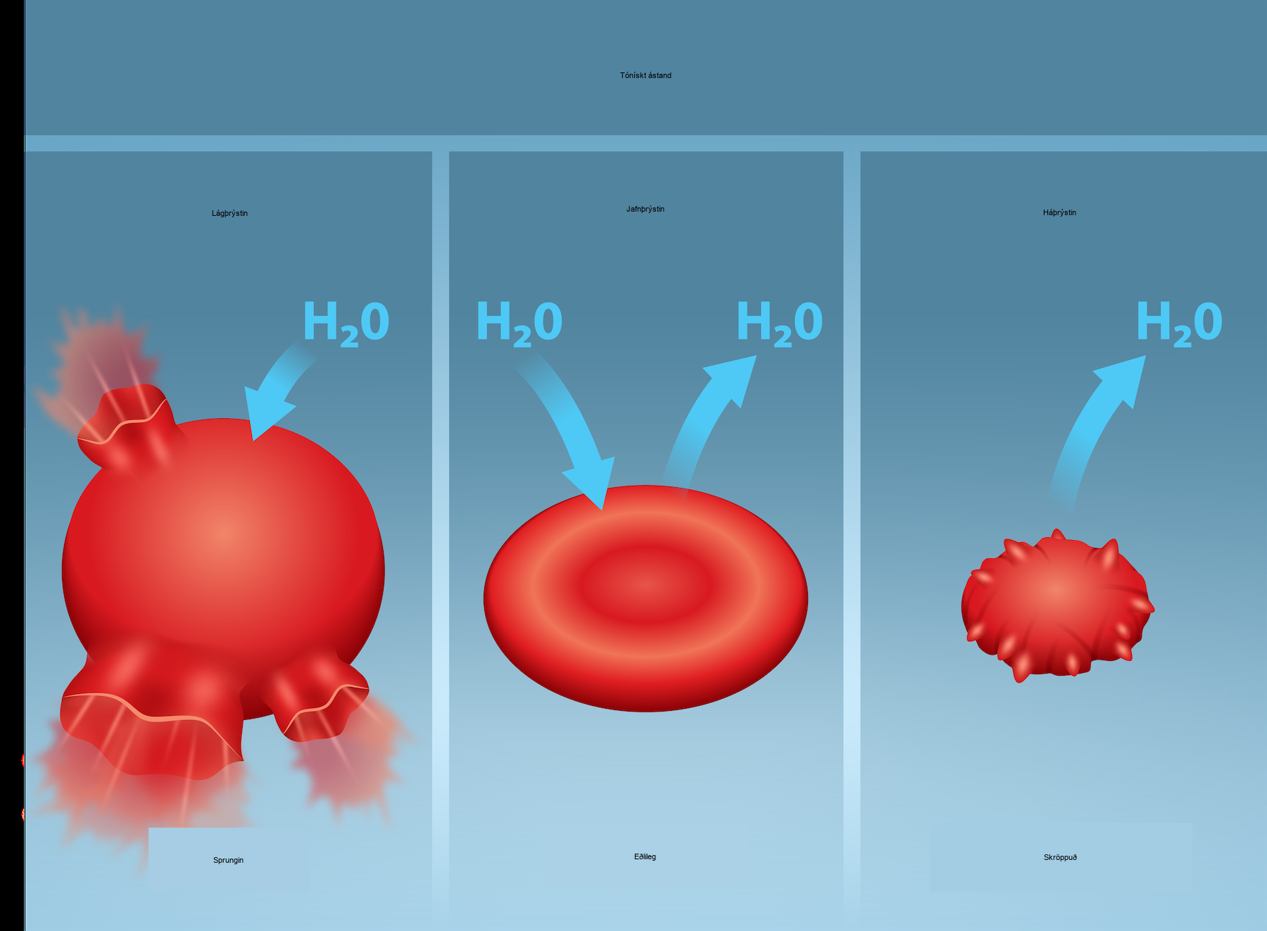
Figure 5.12
Sýnd eru þrjú ólík tilvik sem varða rauð blóðkorn (RBC). Vinstri: Þegar RBC er sett í vanþrýstna lausn, þar sem styrkur uppleystra efna í umlykjandi vökva er lægri en inni í frumunni, streymir vatn inn í RBC og veldur rofi frumunnar. Miðja: Ekkert nettóflæði vatns er inn í eða út úr frumunni, þar sem styrkur uppleystra efna inni í frumunni er jafn, eða jafnháþrýstinn, og í umlykjandi vökva. Hægri: Þegar RBC er sett í háþrýstna lausn, þar sem styrkur uppleystra efna í umlykjandi vökva er meiri en inni í frumunni, streymir vatn út úr frumunni og í umlykjandi vökva. Þetta veldur því að RBC skreppur saman. Höfundatilvísun: Tag, A., Rao, A., Hawkins, A og Fletcher, S. Department of Biology, Texas A&M University.
Notes:
The left part shows bloated red blood cells, lysed, bathed in a hypotonic solution. The middle part shows healthy red blood cells bathed in an isotonic solution, and the right part of this illustration shows shriveled red blood cells bathed in a hypertonic solution.

Slide 18
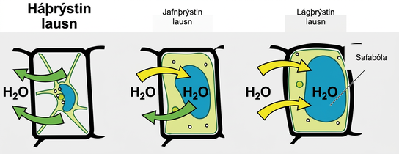
Figure 5.13
Þrýstiþan innan plöntufrumu ræðst af þanþéttni lausnarinnar sem hún er baðuð í. (höfundatilvísun: byggt á verki eftir Mariana Ruiz Villareal)
Notes:
The left part of this image shows a plant cell bathed in a hypertonic solution so that the plasma membrane has pulled away completely from the cell wall, and the central vacuole has shrunk. Water moves out of the plant cell. The middle part shows a plant cell bathed in an isotonic solution; the plasma membrane has pulled away from the cell wall a bit, and the central vacuole size is unchanged. Water moves both in and out of the plant cell. The right part shows a plant cell in a hypotonic solution. The central vacuole is large, and the plasma membrane is pressed against the cell wall. Water is moving into the plant cell.

Slide 19
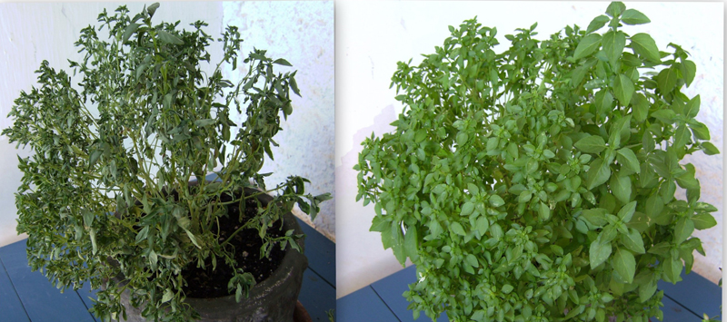
Figure 5.14
Án nægs vatns hefur plantan til vinstri misst þrýstiþan, sem sést á visnun hennar. Vökvun plöntunnar (til hægri) endurheimtir þrýstiþanið. (höfundatilvísun: Victor M. Vicente Selvas)
Notes:
The left photo shows a plant that has wilted, with dark green leaves that are shriveled, and appear dry. The photo on the right shows a healthy plant, with broad light green leaves that appear soft and pliable.

Slide 20
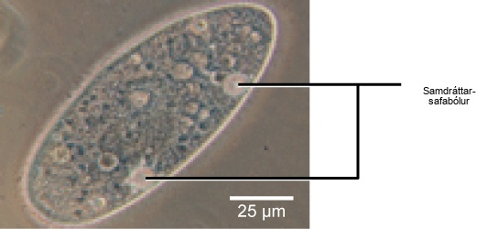
Figure 5.15
Samdráttarvakuóla bifdýrs, sem hér sést með bjartsviðssmásjá við 480x stækkun, dælir stöðugt vatni út úr líkama lífverunnar til að koma í veg fyrir að hún springi í vanþrýstnum miðli. (höfundatilvísun: byggt á verki frá NIH; gögn um kvarðastrik frá Matt Russell)
Notes:
A bright field light microscopy shows an oval-shaped cell. Contractile vacuoles are prominent structures embedded in the cell membrane that pump out water.

Slide 21
5.3 Active Transport
Hæfniviðmið
Skilja hvernig rafefnafræðilegir hallar hafa áhrif á jónir
Greina á milli frumvirks flutnings og afleidds virks flutnings

Slide 22
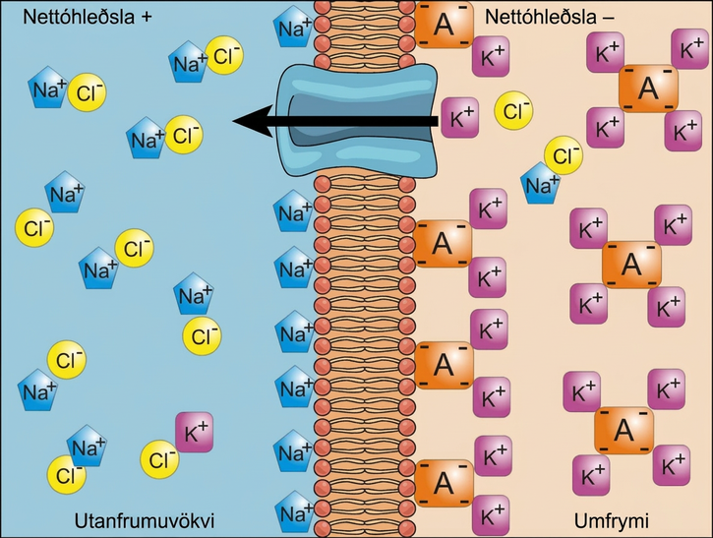
Figure 5.16
Rafefnafræðilegir hallar verða til vegna samverkandi áhrifa styrkhalla og rafhalla. Na+ jónir eru í meiri styrk utan frumunnar og K+ jónir eru í meiri styrk inni í frumunni, en samt hefur innanverð fruman neikvæða nettóhleðslu miðað við hina hlið himnunnar. Þetta stafar af tilvist K+-bindandi próteina og annarra neikvætt hlaðinna sameinda. Munurinn á rafhleðslum dregur jákvætt hlaðnar Na jónir inn í frumuna, sem er rafhallinn, en K jónir hafa tilhneigingu til að streyma um K göng út úr frumunni vegna styrkmunarins, sem er styrkhallinn. Byggingar merktar A tákna prótein. (höfundatilvísun: “Synaptitude”/Wikimedia Commons)
Notes:
This illustration shows a membrane bilayer with a potassium channel embedded in it. The cytoplasm has a high concentration of potassium associated with a negatively charged molecule. The extracellular fluid has a high concentration of sodium associated with chlorine ions.

Slide 23
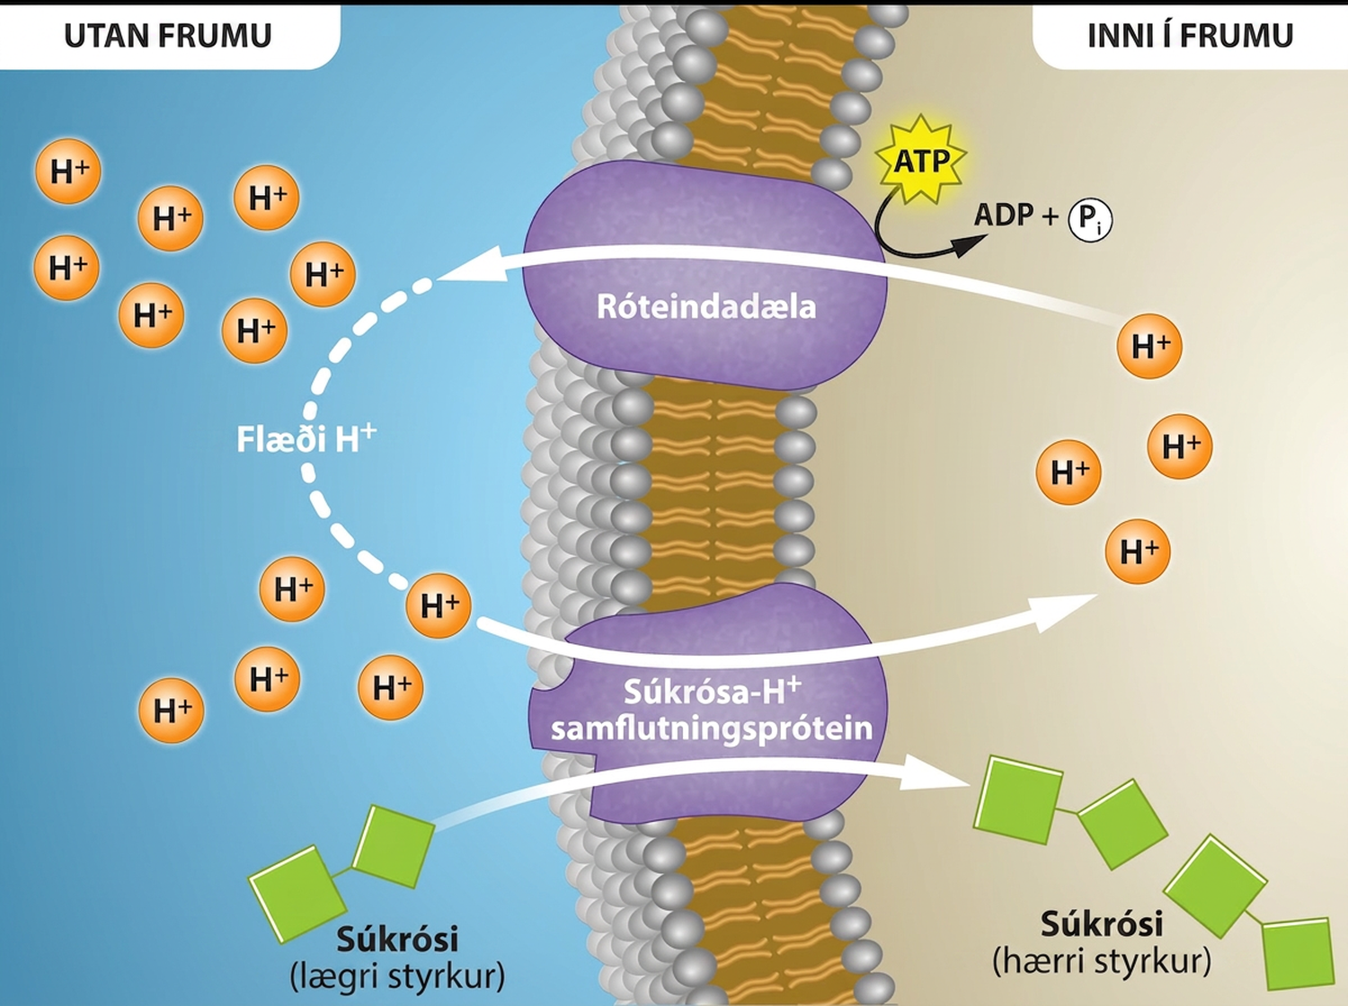
Figure 5.17
Róteindahalli veitir orku fyrir afleiddan virkan flutningsbera. Róteindadælan myndar rafefnafræðilegan halla róteinda (vetnisjóna, H+) með því að nota ATP til að knýja frumvirkan flutning. Þessi halli gerir samflutning/afleiddan flutning súkrósa gegn styrkhalla hans mögulegan þegar róteindir færast niður sinn styrkhalla um samflutningsprótein í himnunni. Höfundatilvísun: Rao, A. Tag, A. og Ryan, K. Department of Biology, Texas A&M University.
Notes:
This illustration shows a membrane bilayer with a potassium channel called a proton pump embedded in it. Hydrogen ions flow out of the cell through a proton pump, then back into the cell as part of the sucrose-proton cotransporter. Sucrose flows with the protons from the lower concentration outside the cell to the higher concentration inside the cell, which is against the concentration gradient.

Slide 24
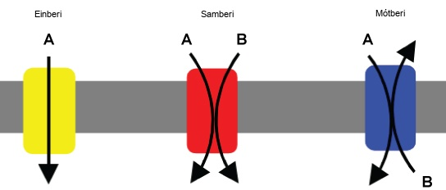
Figure 5.18
Einflutningsprótein flytur eina sameind eða jón. Samflutningsprótein flytur tvær ólíkar sameindir eða jónir, báðar í sömu átt. Mótflutningsprótein flytur einnig tvær ólíkar sameindir eða jónir, en í gagnstæðar áttir. (höfundatilvísun: byggt á verki eftir “Lupask”/Wikimedia Commons)
Notes:
This illustration shows a plasma membrane with three transport proteins embedded in it. The left image shows a uniporter that transports a substance in one direction. The middle image shows a symporter that transports two different substances in the same direction. The right image shows an antiporter that transports two different substances in opposite directions.

Slide 25
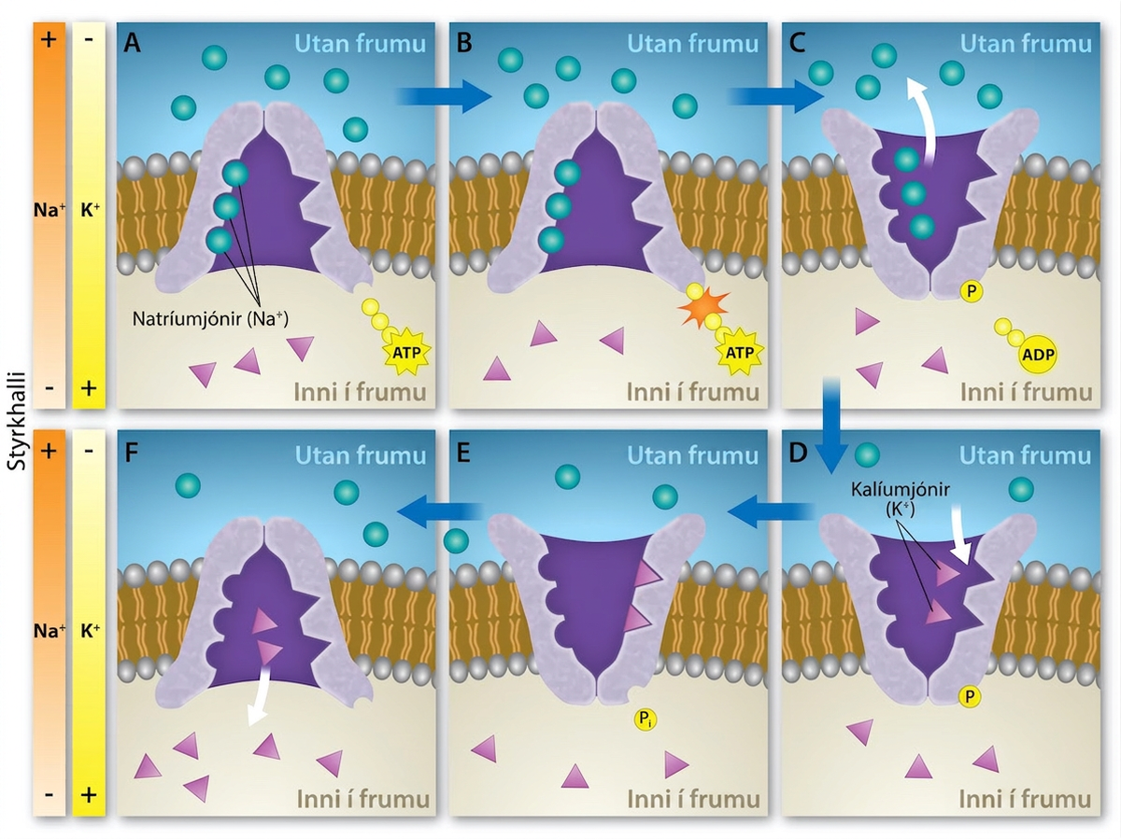
Figure 5.19
Natríum-kalíumdælan er dæmi um frumvirkan flutning sem flytur jónir, í þessu tilviki natríum- og kalíumjónir, yfir himnu gegn styrkhalla þeirra. Orkan fæst með vatnsrofi ATP. Þrjár natríumjónir eru fluttar út úr frumunni fyrir hverjar 2 kalíumjónir sem eru fluttar inn í frumuna. Þetta myndar rafefnafræðilegan halla sem er lífsnauðsynlegur lifandi frumum. Höfundatilvísun: Rao, A., Ryan, K. og Fletcher, S. Department of Biology, Texas A&M University.
Notes:
This illustration shows the sodium-potassium pump. Initially, the pumps opening faces the cytoplasm, where three sodium ions bind to it. The antiporter hydrolyzes an A T P to A D P and, as a result, undergoes a conformational change. The sodium ions are released into the extracellular space. Two potassium ions from the extracellular space now bind the antiporter, which changes conformation again, releasing the potassium ions into the cytoplasm.

Slide 26
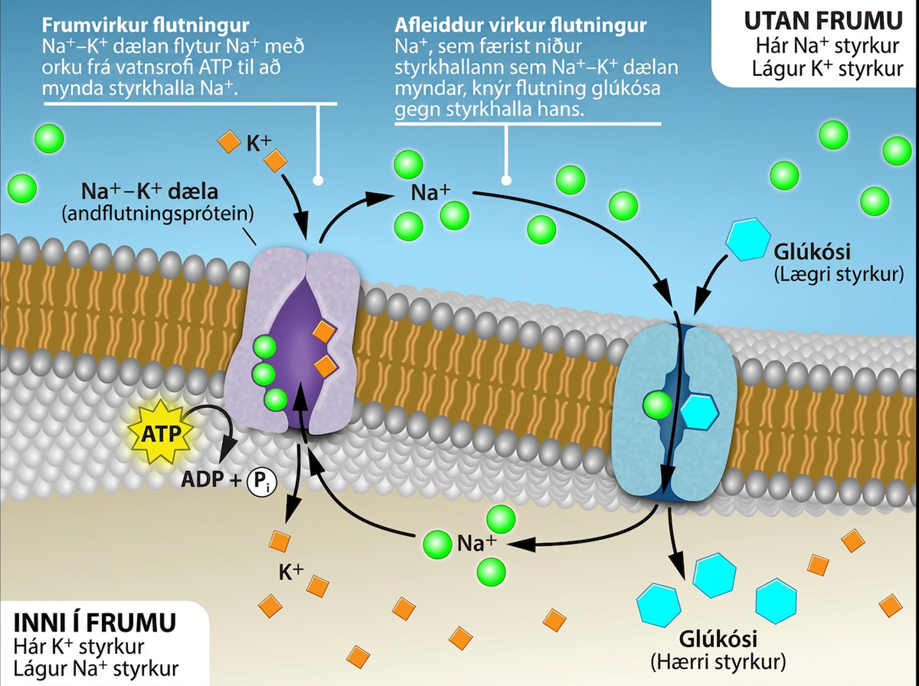
Figure 5.20
Rafefnafræðilegur halli (Na+ styrkur - grænt) myndast við frumvirkan flutning. Orkan sem geymd er í Na+ hallanum veitir orku til að flytja önnur efni gegn styrkhalla þeirra (glúkósi - blátt), ferli sem kallast samflutningur eða afleiddur virkur flutningur. Höfundatilvísun: Rao, A., Ryan, K., Tag, A. og Fletcher, S. Department of Biology, Texas A&M University.
Notes:
This illustration shows a membrane bilayer with two integral membrane proteins embedded in it. The first, a sodium-potassium pump, uses energy from A T P hydrolysis to pump three sodium ions out of the cell for every two potassium ions it pumps into the cell. The result is a high concentration of sodium outside the cell and a high concentration of potassium inside the cell. There is also a low concentration of glucose outside the cell, and a high concentration inside. A sodium-amino acid co-transporter simultaneously transports sodium and the glucose into the cell. Text within the image reads as follows: Primary Active Transport: the sodium potassium pump moves sodium ions using the energy of ATP hydrolysis to establish a concentration gradient of sodium ions. Secondary active transport: Sodium ions moving with the concentration gradient established by the sodium potassium pump drives the transport of glucose against its concentration gradient.

Slide 27
5.4 Bulk Transport
Hæfniviðmið
Lýsa innfrumun, þar á meðal frumuáti, frumudrykkju og viðtakamiðlaðri innfrumun
Skilja ferli útfrumunar

Slide 28
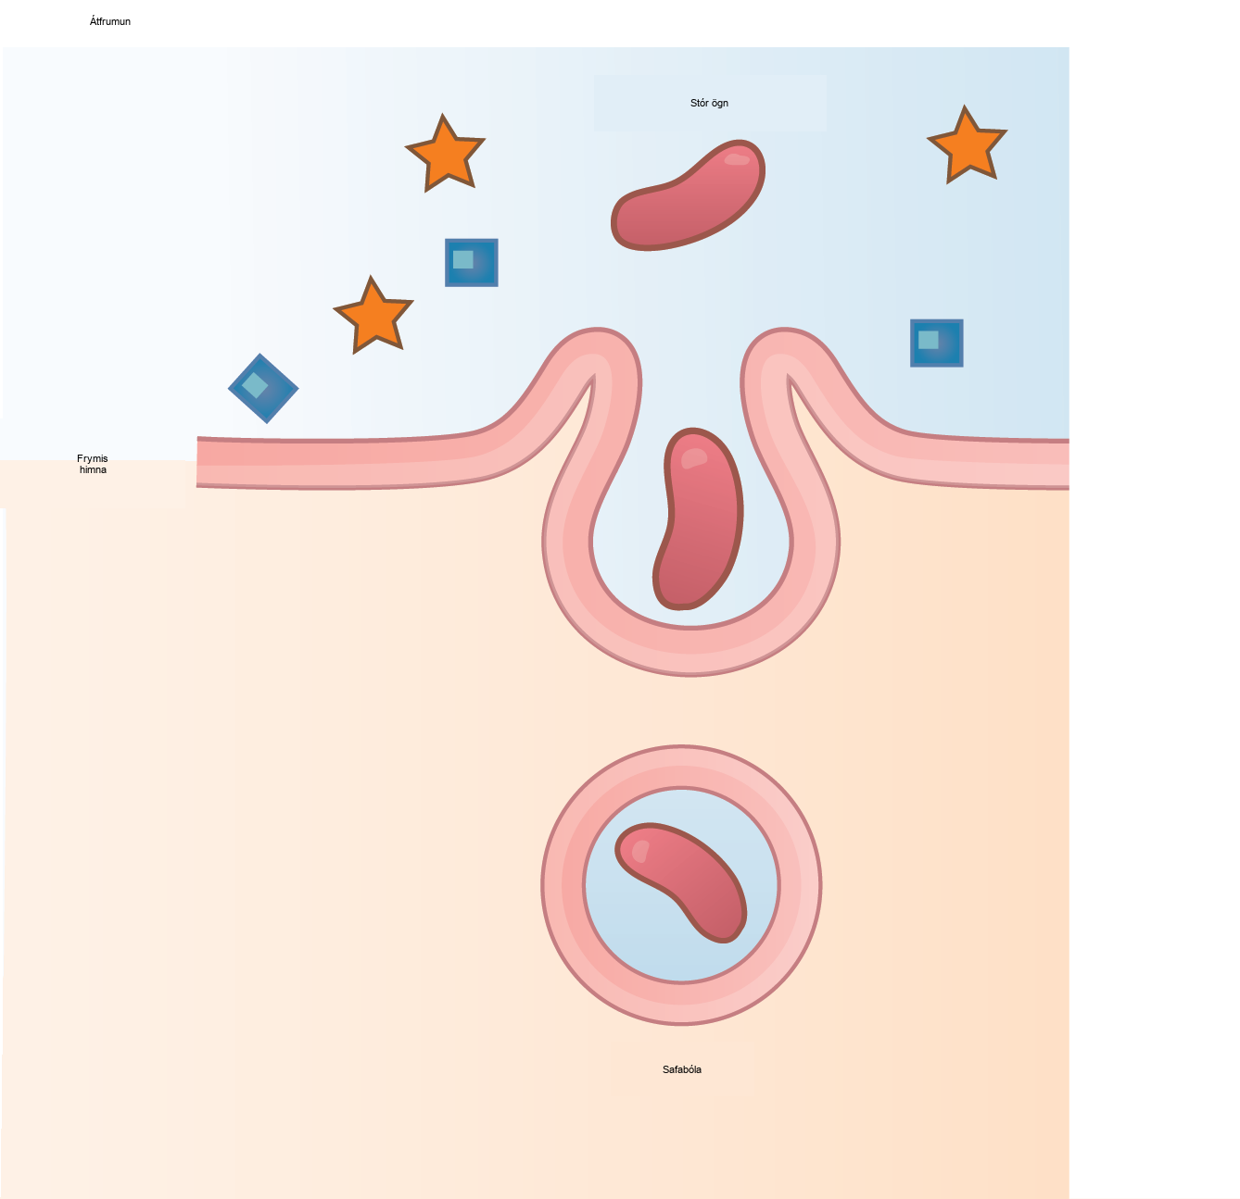
Figure 5.21
Við frumuát umlykur frumuhimnan ögnina og gleypir hana. (höfundatilvísun: byggt á verki eftir Mariana Ruiz Villareal)
Notes:
This illustration shows a plasma membrane forming a pocket around a particle in the extracellular fluid. The membrane subsequently engulfs the particle, which becomes trapped in a vacuole inside the cell.

Slide 29
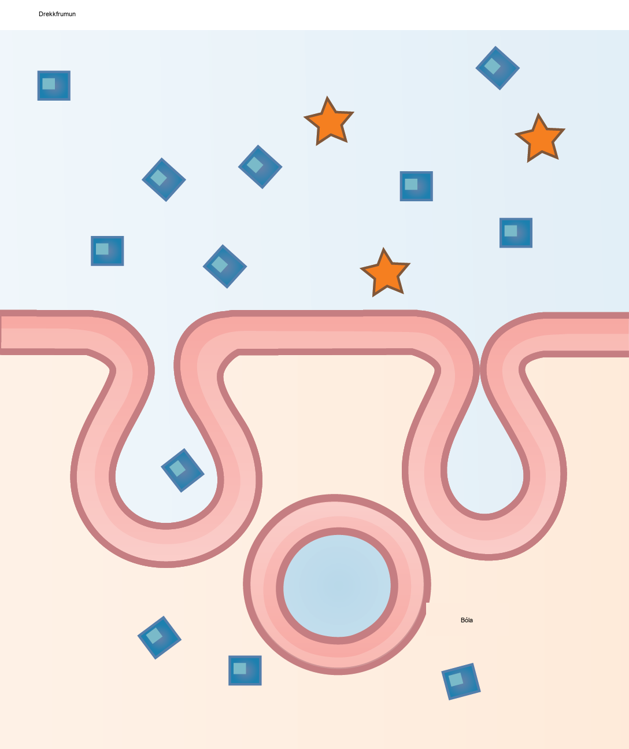
Figure 5.22
Við frumudrykkju gengur frumuhimnan inn á við, umlykur lítið rúmmál vökva og snörpast síðan af. (höfundatilvísun: byggt á verki eftir Mariana Ruiz Villareal)
Notes:
This illustration shows a plasma membrane forming a pocket around fluid in the extracellular fluid. The membrane subsequently engulfs the fluid, which becomes trapped in a vacuole.

Slide 30
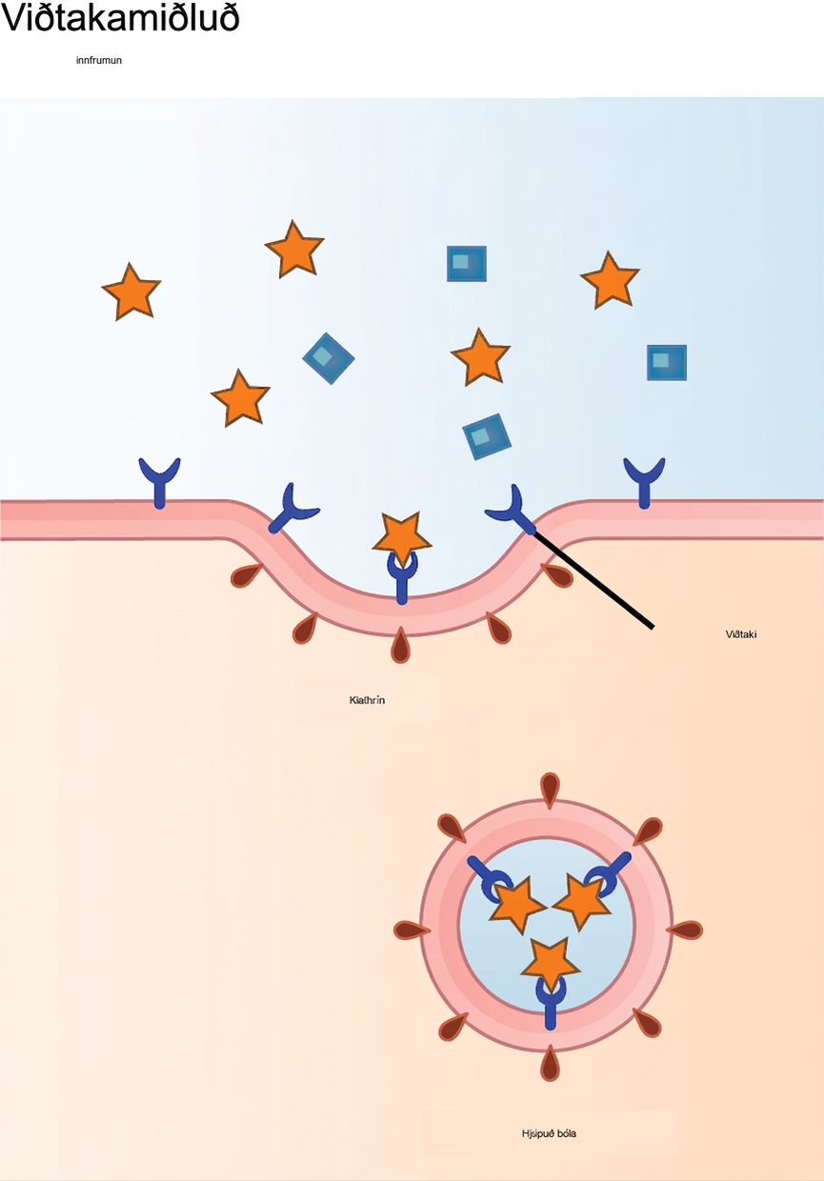
Figure 5.23
Við viðtakamiðlaða innfrumun beinist upptaka frumunnar að einni gerð efnis sem binst viðtaka á ytra yfirborði frumuhimnunnar. (höfundatilvísun: byggt á verki eftir Mariana Ruiz Villareal)
Notes:
This illustration shows a part of the plasma membrane that is clathrin-coated on the cytoplasmic side and has receptors on the extracellular side. The receptors bind a substance, then pinch off to form a vesicle.

Slide 31
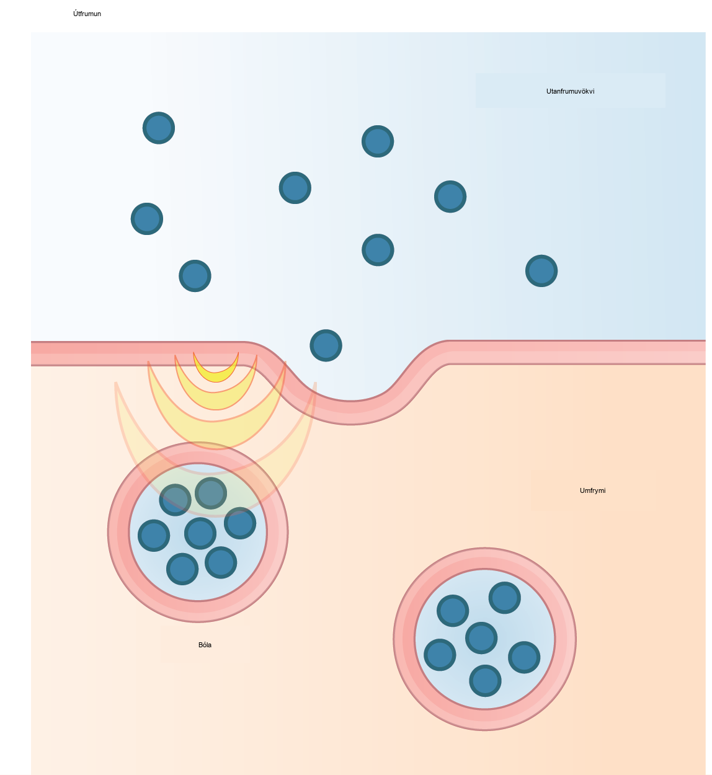
Figure 5.24
Við útfrumun renna blöðrur sem innihalda efni saman við frumuhimnuna. Innihaldið losnar síðan út fyrir frumuna. (höfundatilvísun: byggt á verki eftir Mariana Ruiz Villareal)
Notes:
This illustration shows vesicles fusing with the plasma membrane and releasing their contents to the extracellular fluid.

Slide 32
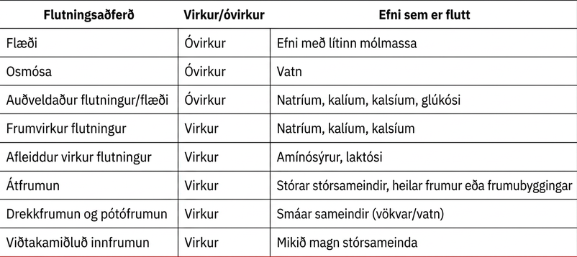
Table 5.2
Þetta fylgiefni frá OpenStax er © Rice University og gefið út samkvæmt CC BY-NC-SA 4.0 International leyfi; það má fjölfalda eða breyta eingöngu í óhagnaðarskyni, en vísa verður til OpenStax og Rice University og tilgreina allar breytingar. Öllum aðlögunum verður að deila með sams konar leyfi.

